Slide 1
바이너리 대상 컴파일러 및 함수정보 추출 기계학습 기술 연구 20.07.22 한성대학교 장두혁, 김선민

Slide 2
⦁ 다양한 바이너리 분석 도구 - BAP, BitBlaze, BinNavi, ID A Pro 등 - 스트립(stripped) 바이너리 분석 정확도가 낮음 ⦁ 리눅스용 컴파일러 - gcc 6.0, 7.2, 8.0, 8.3, 9.0 … - livm/clang 6.0, 7.0, 8.0, 9.0, 10 … ⦁ 스트립 바이너리 분석 어려움 - 디버그 심볼이 없음 -> 역공학 어려움 - 컴파일러 종류/버전/최적화 정도에 따라 파악 어려움 - 휴리스틱한 기법을 제외하고, 함수 위치 파악 어려움 ⦁ 스트립 악성 코드 분석을 위한 스트립 바이너리 분석 기술 필요
1. 연구 필요성

Slide 3
⦁ 기계학습 기반의 스트립(stripped) 리눅스 바이너리 분석 기술 - 스트립 바이너리 제작에 사용된 컴파일러 탐지 기술 - 바이너리 대상 컴파일러 종류 및 버전 판별 기계학습 모델 - 스트림 바이너리에서 함수 위치 탐지 기술 - 함수 위치정보(시작, 종료) 추출 기계학습 모델 연구 - 함수 Basic Block 정보 추출 기술 연구
2. 연구 개발목표

Slide 4
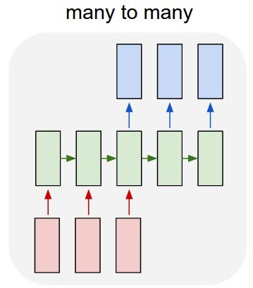

- Recognizing Functions in Binaries with Neural Networks. (USENIX. 2015) 참조 - BiRNN(Bidirectional Recurrent Neural Network) 을 이용한 함수의 시작(끝) 여부 이진 분류 - Input : 각 바이트를 one-hot-encoding을 적용 후 R^256 벡터 - Output : 해당 바이트가 함수의 시작(또는 종료) 여부에 대한 값을 가짐 (1, 0) - hidden layer layer 1개층 / 16x2 32개의 hidden units - 해당 논문의 기본 모델 구조를 바탕으로 모델 만듬 - 최적화 버전에 따라 다양한 하이퍼 파라미터로 실험
3. 실험 소개 - (1)
함수시작여부
1 0 0
Output
Bidirectional
RNN
16 * 2 units
Input
- 각 바이트의 one-hot 변환 -
- BIRNN 모델구조 -
Bytes Sequence

Slide 5
⦁ GCC 6 Binutils 의 Optimizer O0, O1, O2, O3 실행파일 추출하여 실험 ⦁ 해당 실험에 대해 두 방향으로 진행 (1) 전체 데이터를 학습하는 방식 - 각 최적화 별로만 데이터 셋 구별 (2) 함수시작 주변 N-byte 만 잘라 학습하는 방식 - 함수 시작 주변 정보가 보다 유의 하다고 판단 - 실제로 함수 주변 정보만 모아서 봤을 때 비슷한 유형이 많았음 - 함수 시작 정보를 가진 N byte들과 시작 정보를 가지지 않은 N Byte 임의 생성하여 구성
4. 실험 소개 - (2)
GCC6 | 구분 | O0 | O1 | O2 | O3
전체 데이터 학습 방식 | Functions | 44,390 | 37,881 | 36,805 | 38,813
 | Bytes | 13,936,744 | 10,532,416 | 11,076,816 | 13,446,275

Slide 6

4. 실험소개 (3) – N Byte 학습데이터구성
함수의 시작점
비율 5:5
함수 시작점 기준 Nbyte 씩
1 0 0 0 0 0 0
0 0 0 0 0 0 0
함수시작
1
… 0
55 89 e5 83 ec 28 21
09 57 56 53 83 ec ff
함수 시작점이 아닌 Nbyte 씩 (랜덤 추출)
전체 함수의 개수
55 89 e5 83 ec 28 21
57 1c 8b 45 1c 8b f5
함수 시작 X
0
… 0
….
….
55 89 e5 18 ec 28 32
45 04 ff 30 8b 41 31
55 e5 e5 53 ec 28 32
50 30 e5 e8 ff 30 10
최적화 옵션 별 함수, 바이트 수
55 89 f6 83 ec 28 a4
81 e5 50 30 ec 28 23
GCC6 | 구분 | O0 | O1 | O2 | O3
N-Byte | Input Sequence | 32 / 48 | 32 / 48 | 32 / 48 | 32 / 48
 | Functions | 44,390 | 37,881 | 36,805 | 38,813
 | Bytes | 2,840,896 / 4,261,344 | 2,424,320 / 3,636,480 | 2,355,456 ~ 3,533,184 | 2,483,968 / 3,725,952
함수 시작 정보 포함
함수 시작 정보 미포함
- 최적화 옵션 별 각각 데이터 셋 구성-

Slide 7

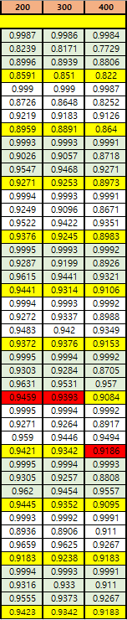
5. 실험 결과
다양한 조건에서 실험 시도
(OP 0,1,2,3 에대해서 비교)

Slide 8
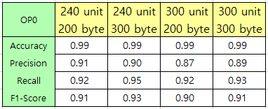
⦁ 10 Fold Crossvalidation 을 이용한 교차 검증 진행
5. 전체데이터 학습 실험 결과 (1) Gcc6 O0
Sequence : 200byte와 300byte
hidden layer unit : 240개와 300개
F1-score 기준, 0.90 ~ 0.93

Slide 9
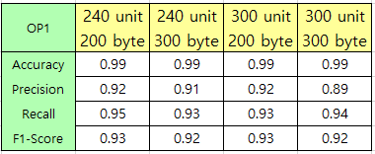
⦁ 10 Fold Crossvalidation 을 이용한 교차 검증 진행
5. 전체데이터 학습 실험 결과 (2) Gcc6 O1
Sequence : 200byte와 300byte
hidden layer unit : 240개와 300개
F1-score 기준, 0.92 ~ 0.93

Slide 10
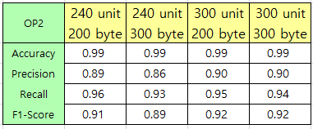
⦁ 10 Fold Crossvalidation 을 이용한 교차 검증 진행
5. 전체데이터 학습 실험 결과 (3) Gcc6 O2
Sequence : 200byte와 300byte
hidden layer unit : 240개와 300개
F1-score 기준, 0.89 ~ 0.92

Slide 11
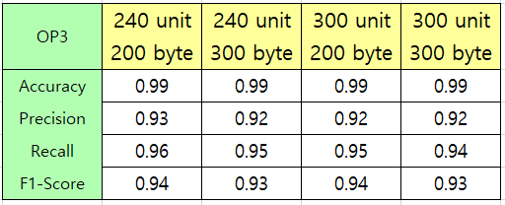
⦁ 10 Fold Crossvalidation 을 이용한 교차 검증 진행
5. 전체데이터 학습 실험 결과 (4) Gcc6 O3
Sequence : 200byte와 300byte
hidden layer unit : 240개와 300개
F1-score 기준, 0.93 ~ 0.94

Slide 12
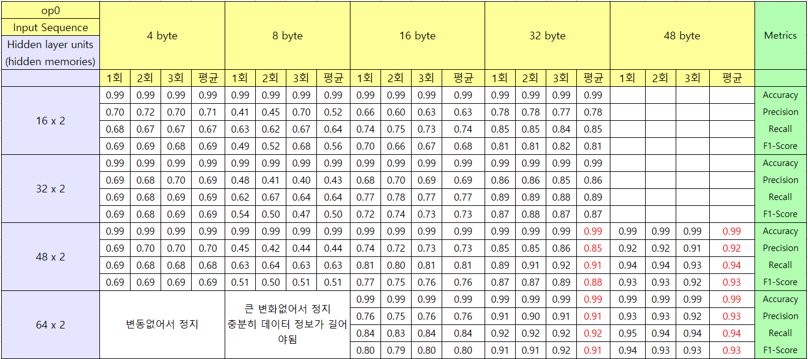
6. 실험 결과 (0)
- 다양한 조건에서 실험 진행

Slide 13
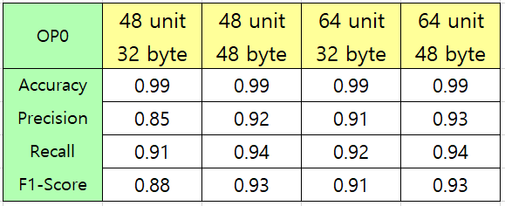
⦁ 10 Fold Crossvalidation 을 이용한 교차 검증 진행
6. N-byte 자르기 실험 결과 (1) Gcc6 O0
Sequence : 32byte와 48byte
hidden layer unit : 48개와 64개
F1-score 기준, 0.88 ~ 0.93

Slide 14
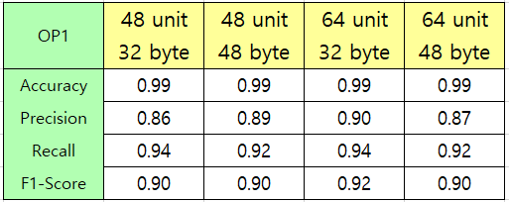
⦁ 10 Fold Crossvalidation 을 이용한 교차 검증 진행
6. N-byte 자르기 실험 결과 (2) Gcc6 O1
Sequence : 32byte와 48byte
hidden layer unit : 48개와 64개
F1-score 기준, 0.90 ~ 0.92

Slide 15
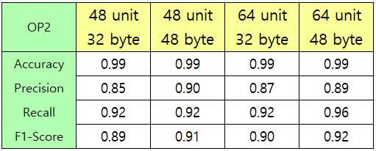
⦁ 10 Fold Crossvalidation 을 이용한 교차 검증 진행
6. N-byte 자르기 실험 결과 (2) Gcc6 O2
Sequence : 32byte와 48byte
hidden layer unit : 48개와 64개
F1-score 기준, 0.89 ~ 0.92

Slide 16
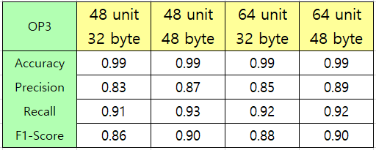
⦁ 10 Fold Crossvalidation 을 이용한 교차 검증 진행
6. N-byte 자르기 실험 결과 (3) Gcc6 O3
Sequence : 32byte와 48byte
hidden layer unit : 48개와 64개
F1-score 기준, 0.88 ~ 0.90

Slide 17
7. 실험 결과 정리
(1) 전체 데이터로 학습하는 경우
- input Sequence 크기 [200, 300],
hidden layer unit 개수가 [240, 300] 일 때,
하이퍼 파라미터 해당 범위는 200~400 사이가 상대적으로 높고 이전과 이후 부분은 오히려 감소
최적화 모두에서 F1 Score 기준 0.92~0.94 로 동일하게 어느정도의 성능을 보임.
(2) N-byte 자르기 방식으로 학습하는 경우
- Input Sequence 크기 [32, 48],
- Hidden layer unit 개수가 [48, 64] 일 때,
최적화 모두에서 F1 Score 0.90 ~ 0.93 으로 동일하게 어느정도의 성능을 보임.
(3) 하이퍼 파라미터에 차이가 나는 이유
(1) 의 경우 전체 데이터가 들어가다 보니, 함수 시작 구분에 불필요한 일반 정보들이 많이 들어가서
조금 더 큰 Input Sequence 정보와 그에 따른 hidden memory 크기가 필요한 것이 아닌가 생각.

Slide 18
8. 향후 방향
좀 더 다양한 RNN 하이퍼 파라미터 세부 조정
- Input Sequence나 , Hidden memory units 의 파라 미터 조정
(2) 데이터 셋을 op0 ~ op3 섞어서 학습
- 데이터 혼합 후 최적의 하이퍼 파라미터 찾기
(3) Stripped Binary 이용한 테스트
- 지금까지는 논문에서 진행한대로 Unstripped Binary 만 가지고 Cross Validation 을 진행 (Stripped
Binary Test 결과는 없음)
- 현재 Stripped Binary 뽑는 과정 진행 중
Notes:
저희는 1Byte단위로 보고서, 그대로 평가 결과를 토대로 진행하다보니, Input Data Size를 늘릴 생각을 못했었음. 그래서 이번에 늘려서 테스트.

Slide 19
감사합니다

Slide 20
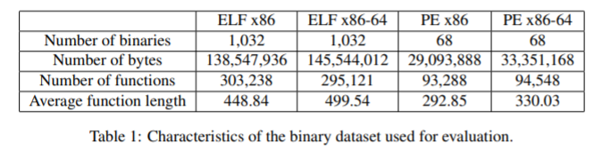
기타 – 참고논문 Dataset

Slide 21
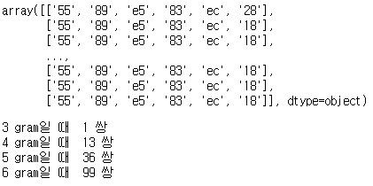
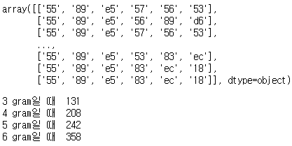
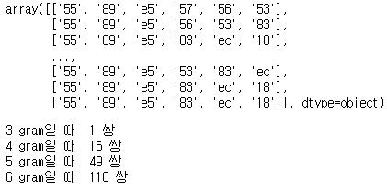
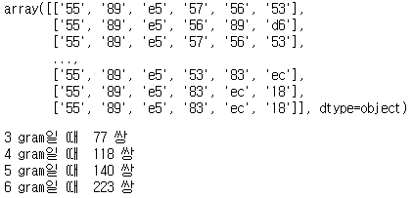
기타2 - GCC3 함수주변정보
컴파일러 종류 | Gcc3
패턴 | O0 |  | O2
 | O1 |  | O3

